Slide 1



1

Slide 2






Généralités sur la programmation VBA sous Excel
Programmation sous Excel via VBA (Visual Basic pour Applications)
Fonctions personnalisées
Complètement standardisée. Valable pour les autres classeurs et même, si pas d’accès aux objets spécifiques d’Excel, pour les autres outils Office.
Macros
Manipulation directe des objets Excel (classeurs, feuilles, cellules, graphiques, etc.)
Programmation de tâches
Programmation de séquences d’actions plus ou moins complexes, faisant intervenir ou non des mécanismes algorithmiques.
Interfaces graphiques
Boîtes de dialogues standards. Mais aussi les formulaires personnalisées pour faciliter les accès aux fonctionnalités. Nécessite une certaine formalisation et la connaissance des principes de la programmation évènementielle.
Enregistreur de macros
Transformation de séquences d’action en programme VBA. Ne nécessite pas la connaissance de la programmation, mais peu de souplesse (structure fixe, peu adaptable…)
Programmation des macros
Très puissant. Nécessite la connaissance des principes de la programmation et de la syntaxe d’accès aux objets Excel.
Points importants. Connaissance de l’algorithmie, langage de programmation Visual Basic. Les instructions sont écrites dans des fonctions (function) et procédures (sub), qui sont regroupées dans des modules. Nous travaillons dans VBE (Visual Basic Editor).
2

Slide 3
Généralités sur la programmation
ALGORITHMIE - PROGRAMMATION
3

Slide 4
Algorithmie vs. Programmation
Algorithmie
Solution « informatique » relative à un problème
Suite d’actions (instructions) appliquées sur des données
3 étapes principales :
saisie (réception) des données
Traitements
restitution (application) des résultats
Programme
Transcription d’un algorithme avec une syntaxe prédéfinie
Visual Basic pour Applications
Même principes fondamentaux que les autres langages objets (Java, C#, etc.)
VBA agit en interaction avec les fonctions prédéfinies disponibles dans la suite Office
4

Slide 5
Etapes de la conception d’un programme (une application)
Déterminer les besoins et fixer les objectifs : que doit faire le logiciel, dans quel cadre va- t-il servir, quels seront les utilisateurs types ? On rédige un cahier des charges avec le commanditaire du logiciel (Remarque : commanditaire = maître d’ouvrage ; réalisateur = maître d’œuvre)
Conception et spécifications : quels sont les fonctionnalités du logiciel, avec quelle interface ?
Programmation : modélisation et codage
Tests : obtient-on les résultats attendus, les calculs sont corrects, y a-t-il plantage et dans quelles circonstances ? (tests unitaires, tests d’intégration, etc.)
Déploiement : installer-le chez le client (vérification des configurations, installation de l’exécutable et des fichiers annexes, etc.)
Maintenance : corrective, traquer les bugs et les corriger (patches) ; évolutive (ajouter des fonctionnalités nouvelles au logiciel : soit sur l’ergonomie, soit en ajoutant de nouvelles procédures)
5

Slide 6
L’ÉDITEUR VBE ET LE MODÈLE OBJET VBA
6

Slide 7
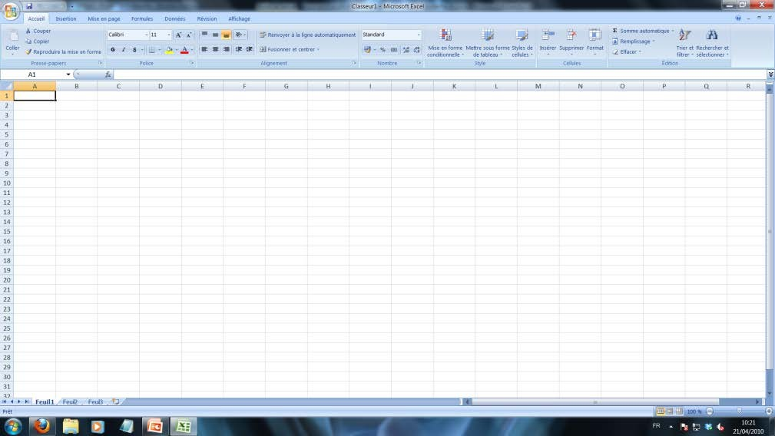
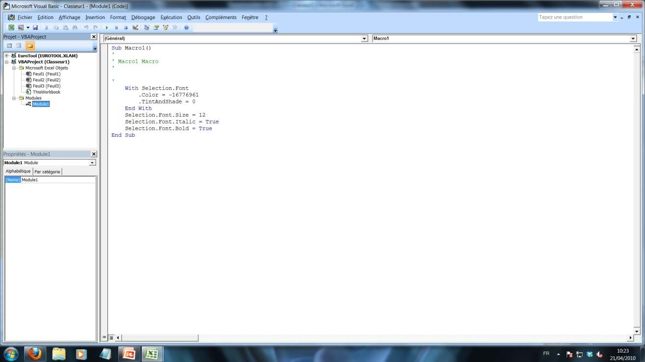
L’éditeur (Visual Basic Editor)
7

Slide 8
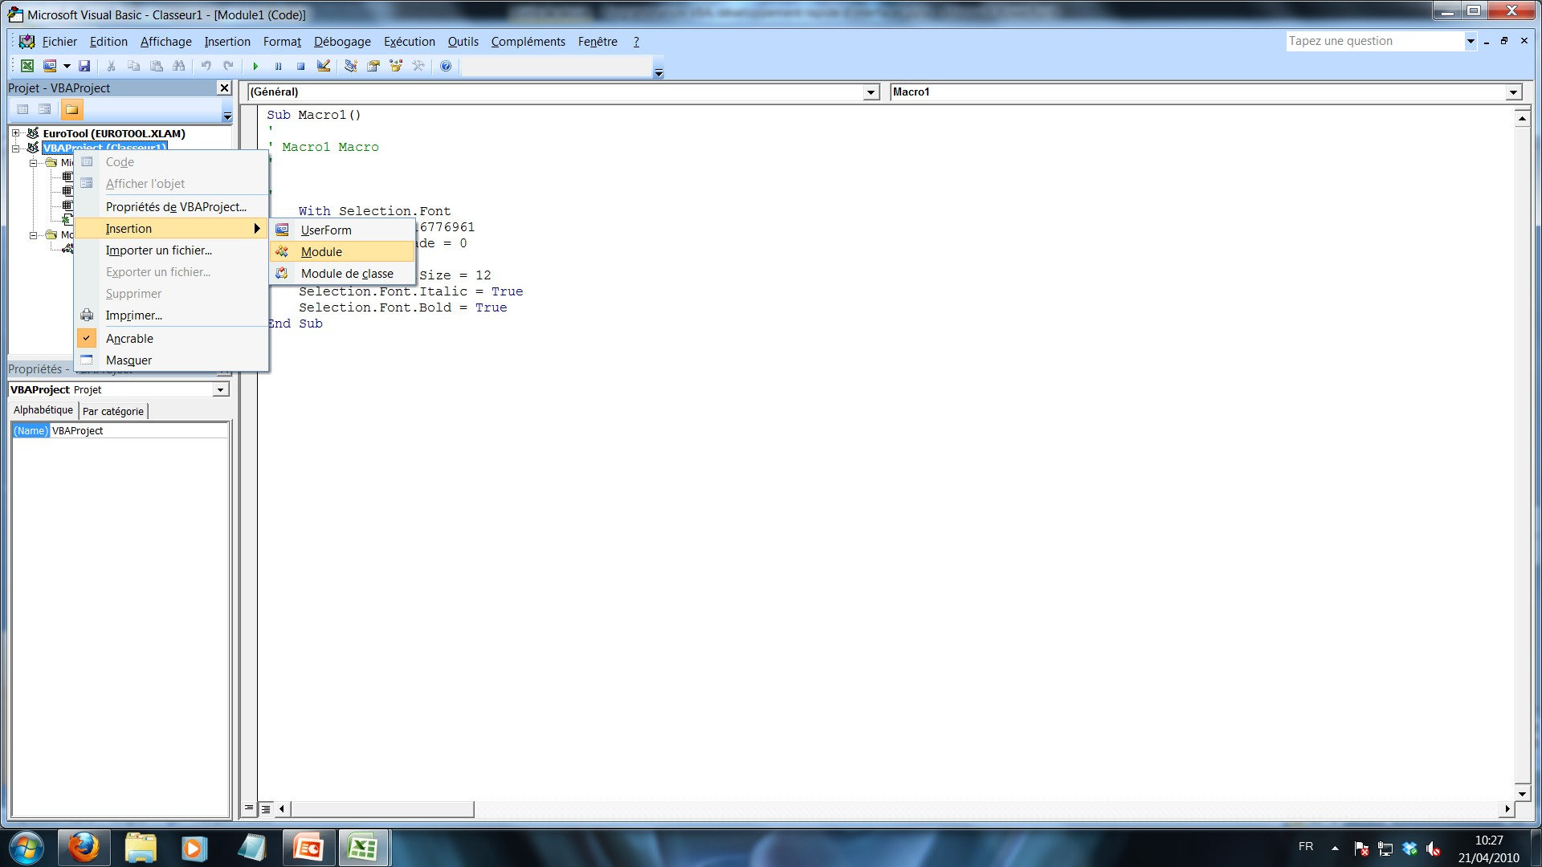
Insertion d’un module dans l’éditeur
8

Slide 9
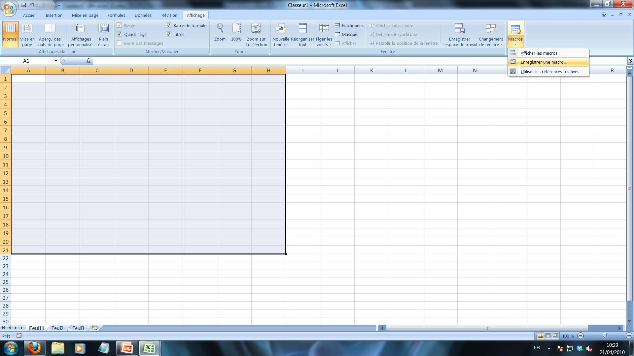
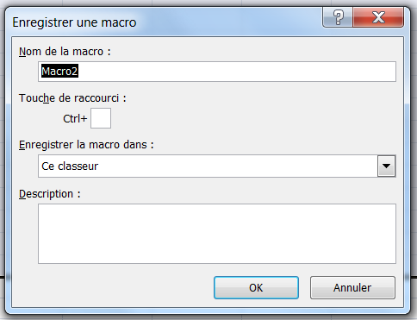
Enregistrer une macro
9

Slide 10
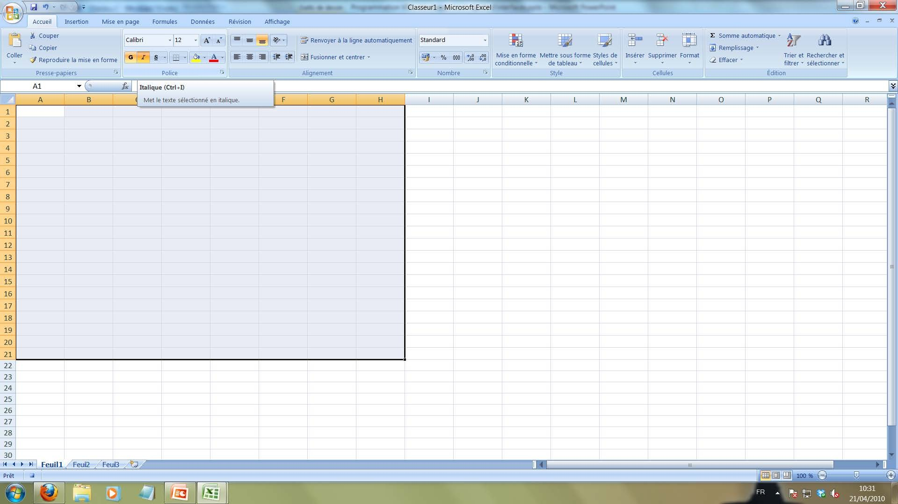
Enregistrer une macro
10

Slide 11
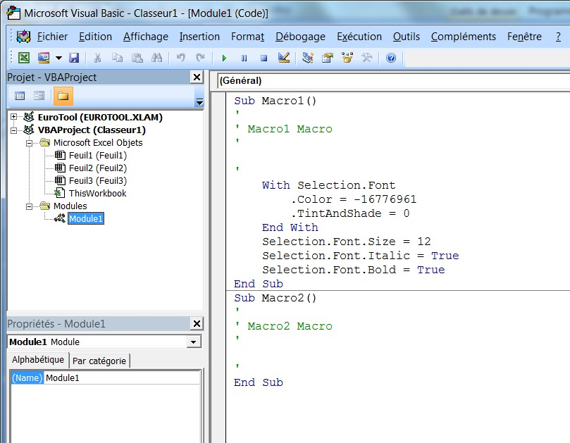
Impact dans l’éditeur
11

Slide 12
Programme : suite d’instructions manipulant des données
LANGAGE VISUAL BASIC
12

Slide 13
Visual Basic possède tous les attributs d’un langage de programmation
Données typées. Visual Basic propose les types usuels de la programmation : entier, réels, booléens, chaîne de caractères.
Structures avancées de données. Gestion des collections de valeurs (énumérations, tableaux) et des objets structurés (enregistrements, classes).
Séquences d’instructions, c’est la base même de la programmation, pouvoir écrire et exécuter une série de commandes sans avoir à intervenir entre les instructions.
Structures algorithmiques : les branchements conditionnels et les boucles.
Les outils de la programmation structurée : pouvoir regrouper du code dans des procédures et des fonctions. Organisation du code en modules et possibilité de distribuer ces dernières.
Visual Basic n’est pas « case sensitive », il ne différencie pas les termes écrits en minuscule et majuscule.
13

Slide 14
Type de données
Le type de données définit le type d’opérateurs qu’on peut leur appliquer.
Numérique qui peut être réel (double) ou entier (long). Les opérateurs applicables sont : +, -, *, / (division réelle), \ (division entière), mod (modulo)
Exemple : 5 / 2 → 2.5 ; 5 \ 2 → 2 ; 5 mod 2 → 1
Booléen (boolean) qui ne prend que deux valeurs possibles : True et False. Les opérateurs sont : not, and, or.
Exemple : True and False → False
Chaîne de caractères (string) qui correspond à une suite de caractères délimitée par des guillemets ‘’ ’’. Les opérateurs possibles sont la concaténation, la suppression d’une sous- partie, la copie d’une sous-partie, etc.
Exemple : ‘’toto’’ est une chaîne de caractères, toto on ne sait pas ce que c’est (pour l’instant)
Habituellement, les opérations font intervenir des données de type identique et renvoie un résultat du même type.
14

Slide 15
Type de données
Type
Valeurs
Boolean
Integer
Long
Single
Double
Currency
Date
String
Object
Variant
Vrai, faux
Entiers
Entiers
Réels
Réels
4 chiffres après la ,
1/1/100 à 31/12/9999
Chaines de caractères
Tout objet
N'importe quel type
15

Slide 16







Les opérateurs de comparaison confrontent des données de même type, mais le résultat est un booléen
Opérateurs de comparaison
= ; <> ; > ; >= ; < ; <=
égalité
inférieur strict, inférieur ou égal
différent
Supérieur strict, supérieur ou égal
Exemples
5 > 2 → True
‘’toto’’ > ‘’tata’’ → True
5 > ‘’toto’’ → illicite
Licite. Comparaison de gauche à droite basée sur le code ASCII. Arrêt des comparaisons dès que l’indécision est levée.
5 <> 5 → False
16

Slide 17
Fonctions mathématiques
Valeur absolue: Abs(-9) retourne 9
Signe: Sgn(-18) retourne –1 (ou 0 ou 1)
Troncature à l’unité : Fix(-18.3) = -18
Fix(18.3) = 18
– Tronque la partie décimale
Partie entière:
Int(13.12) retourne 13
Int(-14.8) retourne –15
– E(x) ≤ x < E(x) + 1
– Tronque à l’entier inférieur le plus proche.
17

Slide 18
Fonctions mathématiques
Sqr, Exp, Log
Sqr(4) retourne 2, Exp(5) retourne 148.413…, Log(9) retourne 2.197224… (en base e)
Nombres aléatoires
Rnd retourne un nombre aléatoire entre 0 (compris) et 1 (non compris)
a = Rnd a peut valoir 0.12131441
Int((b – a + 1) * Rnd + a) retourne un nombre aléatoire entier entre a et b
Sin, Cos, Tan, Atn (arc-tangente)
18

Slide 19
Fonctions de dates
Date retourne la date actuelle
Time retourne l'heure courante
Date et Time peuvent retourner des chaînes de carctères String
DateSerial retourne une valeur unique pour une date donnée, sous forme Variant
– dv1 = DateSerial(2003, 4, 22)
dv2 = DateSerial(1928, 5, 3)
dv1 – dv2 représente le nombre de jours entre ces deux dates
Day, Month et Year retourne respectivement le jour, le mois et l'année d'une date.
Year(Date) retourne 2019 cette année (en entier)
19

Slide 20




Variables et premières instructions
Les variables correspondent à des identifiants auxquels sont associés des valeurs d’un type donné. Elles matérialisent un espace mémoire avec un contenu que l’on peut lire ou écrire.
Identifiant de la variable, utilisable dans la suite du programme
Déclaration d’une variable
Dim v As Double
Type associé à la variable
Dimensionner. Réserver un espace mémoire.
Indication du type
= est le symbole d’affectation. A gauche de = on modifie le contenu dans une variable, à droite on lit le contenu d’une variable. C’est pour cette raison que l’instruction v = v + 1 est licite.
Affectation. Attribuer une valeur à la variable
v = 2.5
Opération et affectation
x = v * 2
La valeur 5 est écrite dans la variable x qui doit être déclarée au préalable.
20

Slide 21
Ecriture et utilisation des fonctions personnalisées dans Excel
FONCTIONS PERSONNALISÉES
21

Slide 22




Programmation des fonctions personnalisées
Une fonction personnalisée est une fonction VBA qui peut être appelée dans un classeur Excel. Elle prend en entrée des informations en provenance des feuilles du classeur (principalement) et renvoie une valeur insérée dans une cellule (le plus souvent également).
Formalisme Function NomFonction(paramètres) As type de donnée
Est un identifiant qui doit respecter la syntaxe VBA
Type de la valeur retournée par la fonction.
Les informations que prend en entrée la fonction, elles prennent la forme nom_parametre as type de paramètre. Il peut y en avoir plusieurs, ils sont séparés par des « , » dans ce cas.
Un classeur Excel contenant du code VBA doit être enregistré au format XLSM, prenant en charge les macros. Sinon on perd son code.
22

Slide 23



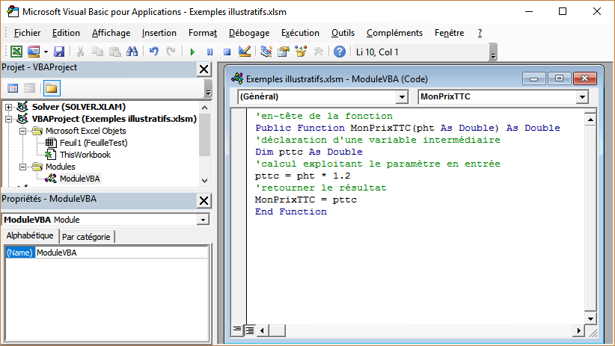








Programmation dans Visual Basic Editor
Entrée : prix HT (réel) Sortie : prix TTC (réel)
Public pour que la fonction soit visible en dehors du module, notamment dans la feuille de calcul
Les lignes de commentaires commencent avec une ‘ et sont mises automatiquement en vert.
Il faut créer un module pour programmer une fonction personnalisée
23

Slide 24
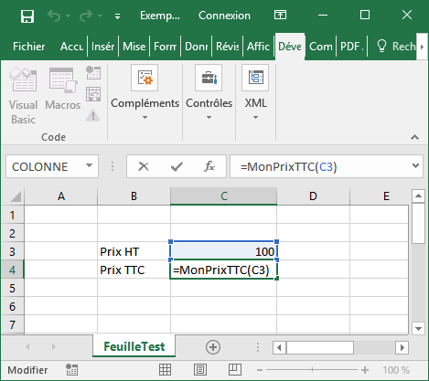






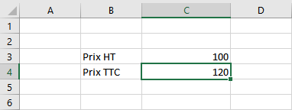


Utilisation de la fonction dans une feuille Excel
La fonction est insérable dans la feuille de calcul comme n’importe quelle autre fonction Excel. Elle est accessible dans la catégorie « Fonctions personnalisées ».
Le résultat s’affiche une fois la fonction insérée et validée. La fonction est automatiquement appelée à chaque fois que la feuille a besoin d’être recalculée (comme pour les autres fonctions standards d’Excel).
24

Slide 25



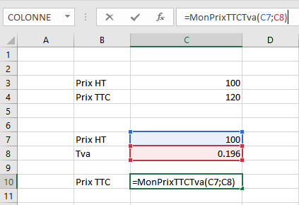



Fonction avec plusieurs paramètres
Entrées : prix HT (réel), tva (réel) Sortie : prix TTC (réel)
(1) Le séparateur de paramètres est la
« , » lors de la définition de la fonction.
'fonction avec 2 paramètres
Public Function MonPrixTTCTva(pht As Double, tva As Double) As Double 'déclaration d'une variable intermédiaire
Dim pttc As Double
'calcul exploitant les paramètres en entrée pttc = pht * (1 + tva)
'retourner le résultat MonPrixTTCTva = pttc End Function
(2) Très étrangement, il devient « ; » lorsqu’on appelle la fonction dans la feuille de calcul.
25

Slide 26
Plus loin avec la programmation…
STRUCTURES ALGORITHMIQUES
26

Slide 27
Branchement conditionnel IF
Permet d’activer une partie du code en fonction de la réalisation d’une condition ou pas.
If condition Then bloc d’instructions
si la condition est vraie Else
bloc d’instructions
si la condition est fausse End If
Syntaxe
Condition est souvent une opération de comparaison
La valeur de retour de Condition est de type booléen (True ou False)
Then doit être sur la même ligne que If
La partie Else est facultative (ne rien faire si la condition est fausse)
Il est possible d’imbriquer une autre structure conditionnelle If dans les blocs d’instructions
27

Slide 28
Branchement conditionnel IF – Un exemple
Entrées : prix HT (réel), catégorie de produit (chaîne) Sortie : prix TTC (réel)
Public Function MonTTCBis(pht As Double, cat As String) As Double 'déclarer la variable de calcul
Dim pttc As Double
'en fonction de la catégorie de produit If (cat = "luxe") Then
pttc = pht * 1.33 Else
‘la valeur de cat est différente de ‘’luxe’’ pttc = pht * 1.2
End If
'renvoyer le résultat MonTTCBis = pttc
End Function
28

Slide 29
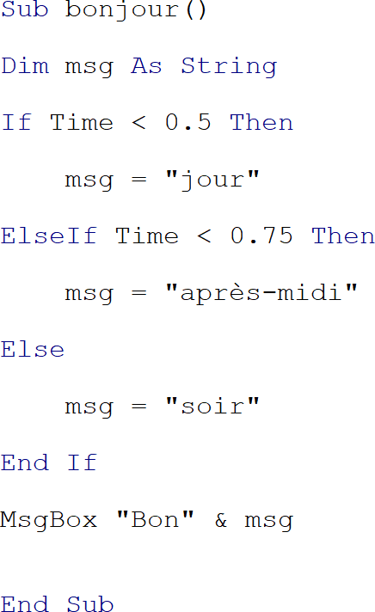
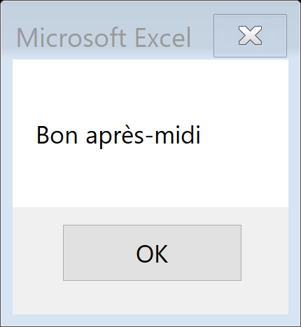
Branchement conditionnel IF/ElseIf – Un exemple
29

Slide 30
Branchement multiple SELECT CASE
Permet d’activer une partie du code en fonction des valeurs prises par une variable de contrôle. Peut se substituer au IF, mais pas toujours, tout dépend de la forme de la condition (condition composée, on doit passer par un IF).
Select Case variable
Case valeur 1
bloc d’instructions Case valeur 2
bloc d’instructions
...
Case Else
bloc d’instructions
End Select
Syntaxe
Variable est la variable de contrôle, elle peut être de n’importe quel type en VBA, y compris un réel ou une chaîne de caractères
Valeur doit être de type compatible avec variable
La partie Case Else est facultative
L’imbrication avec un autre IF ou un autre Select Case (autre variable de contrôle) est possible.
30

Slide 31
Branchement multiple SELECT CASE – Un exemple
Entrées : prix HT (réel), catégorie de produit (chaîne) Sortie : prix TTC (réel)
'fonction select case
Public Function MonTTCSelon(pht As Double, cat As String) As Double 'déclarer la variable de calcul
Dim pttc As Double
'en fonction de la catégorie de produit Select Case cat
Case "luxe"
pttc = pht * 1.33 Case Else
pttc = pht * 1.2 'toute autre valeur que ‘’luxe’’
End Select
'renvoyer le résultat MonTTCSelon = pttc End Function
31

Slide 32
Branchement multiple SELECT CASE – Plages de valeurs
Il est possible d’introduire des plages de valeurs dans la partie Case de la structure Select Case. La comparaison devient plus sophistiquée.
Variable est un numérique dans ce cas, entier ou même réel.
Select Case variable
Case Is op.de.comparaison valeur bloc d’instructions
Syntaxe
Case | valeur | de départ To valeur | de | fin
 | bloc | d’instructions
Case Else
bloc d’instructions
End Select
32

Slide 33
Branchement multiple SELECT CASE – Plages de valeurs – Un exemple
Entrée : quantité (entier) Sortie : prix unitaire (réel)
Calcul : quantité < 100 → p.u. = 0.5
100 ≤ quantité ≤ 200 → p.u. = 0.3 quantité > 200 → p.u. = 0.2
'calcul du prix unitaire en fonction de la quantité Public Function MonPU(quantite As Long) As Double 'variable intermédiaire
Dim pu As Double
'selon les valeurs de quantité Select Case quantite
Case Is < 100
pu = 0.5
Case 100 To 200
pu = 0.3
Case Is > 200 'Case Else aurait fait l'affaire aussi pu = 0.2
End Select MonPU = pu End Function
33

Slide 34
Boucle POUR (FOR)
Faire répéter l’exécution d’un bloc d’instructions. Le nombre d’itérations est contrôlé par un indice.
For indice = val.départ to val.fin step pas bloc d’instructions
...
Next indice
Syntaxe
Indice est un type ordonné, très souvent un numérique
pas contrôle le passage d’une valeur à l’autre d’indice, si omis, pas = 1 par défaut
Next entérine le passage à la valeur suivante de indice, si cette prochaine valeur est > à val.fin, on sort de la boucle
Val.fin doit être superieure à val.départ pour que l’on rentre dans la boucle
Si pas est négatif, val.fin doit être inférieure à val.départ cette fois-ci
L’instruction Exit For permet de sortir prématurément de la boucle
On peut imbriquer des boucles (une boucle à l’intérieur d’une autre boucle)
34

Slide 35
Boucle FOR – Un exemple
Entrée : n (entier) Sortie : S (réel)
Calcul : S = 1² + 2² + … + n²
'calcul de la somme des carrés des valeurs Public Function MaSommeCarre(n As Long) As Double
'variables de calcul (s pour la somme, i : indice)
Dim s As Double, i As Long 'initialisation
s = 0
'boucle avec l'indice i For i = 1 To n Step 1
s = s + i ^ 2
‘Next joue le rôle de l’incrémentation (i suivant)
Next i
'renvoyer le résultat MaSommeCarre = s
End Function
35

Slide 36

Boucle TANT QUE… FAIRE (DO WHILE…LOOP)
Faire répéter l’exécution d’un bloc d’instructions. Le nombre d’itérations est contrôlé par une condition. Attention à la boucle infinie c.-à-d. la condition permettant de sortir de la boucle n’est jamais déclenchée.
Do While condition
Bloc d’instructions...
...
Loop
Syntaxe
Condition est un booléen, c’est souvent une opération de comparaison
On continue l’exécution TANT QUE la condition est vraie ; si la condition est fausse, on sort de la boucle
Exit Do permet de provoquer la sortie prématurée de la boucle
Si la condition est fausse d’emblée. On peut ne pas rentrer dans la boucle.
36

Slide 37
Boucle DO WHILE…LOOP (un exemple)
Entrée : n (entier) Sortie : S (réel)
Calcul : S = 1² + 2² + … + n²
'calcul de la somme des carrés des valeurs
Public Function MaSommeCarreWhile(n As Long) As Double 'variables de calcul
Dim s As Double, i As Long 'initialisation
s = 0
'il nous revient aussi d'initialiser l'indice i = 1
'boucle TANT QUE Do While (i <= n)
'sommer
s = s + i ^ 2
'pas de next, nous devons incrémenter l'indice i = i + 1
Loop
'renvoyer le résultat MaSommeCarreWhile = s End Function
37

Slide 38

Boucle FAIRE…TANT QUE (DO…LOOP WHILE)
Faire répéter l’exécution d’un bloc d’instructions. Le nombre d’itérations est contrôlé par une condition.
Do
Bloc d’instructions
...
...
Loop While condition
Syntaxe
On est sûr de rentrer au moins une fois dans la boucle.
Le choix de la bonne structure (Faire.. Tant Que ou Tant Que.. Faire) dépend du problème à traiter

Slide 39
Les variantes des boucles DO
Les boucles DO contrôlées par une condition sont très riches en VBA.
Do { While | Until } condition [ statements ]
[ Exit Do ]
[ statements ]
Loop
-or-
Do
[ statements ] [ Exit Do ]
[ statements ]
Loop { While | Until } condition
Le Répeter… Jusqu’à (Until) existe aussi.

Slide 40
Le type « plage de cellules » spécifique à Excel
LE TYPE RANGE

Slide 41



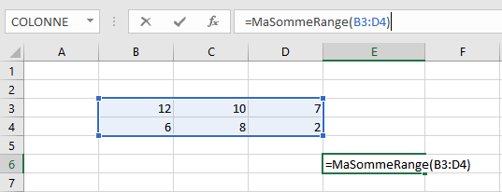




Le type RANGE
Le type RANGE désigne une plage de cellules, c’est un type spécifique à Excel.
Coin en haut et à gauche de la plage de cellules passée en paramètre de la fonction = coordonnée (1, 1) c.-à-d. ligne n°1 et colonne n°1, quelle que soit la position absolue de la plage dans la feuille de calcul (ici le coin nord-ouest est en B3)
Exemple
Un bloc de cellules (B3:D4) est passé en paramètre de la fonction. Ce bloc est forcément rectangulaire, avec, ici : 2 lignes et 3 colonnes.
La fonction MaSommeRange() est censée faire la même chose que la fonction standard SOMME() d’Excel.

Slide 42













Exploiter le type Range en VBA
Entrée : plage (range) Sortie : S (réel)
Calcul : Somme des valeurs
Lignes et colonnes commencent à l’indice 1, quelle que soit la position de la plage dans la feuille.
'Travail sur le type Range
Public Function MaSommeRange(plage As Range) As Double 'variables intermédiaires
Dim s As Double, i As Long, j As Long 'initialisation de la somme
Nombre de lignes de la plage de cellules.
s = 0
'parcours de la plage de cellules
For i = 1 To plage.Rows.Count Step 1 'lignes
Nombre de colonnes.
For j = 1 To plage.Columns.Count Step 1 'colonnes 'lecture des valeurs et somme
s = s + plage.Cells(i, j).Value Next j
Next i
'renvoyer le résultat MaSommeRange = s
Accès à la valeur (Value) de la cellule : ligne n°i, colonne n°j
End Function

Slide 43









Une boucle adaptée pour les plages de cellules – For Each
La boucle For Each est adaptée au parcours des collections. Or une plage de cellules est une collection de cellules.
'Travail sur le type Range avec un For Each
Public Function MaSommeRangeEach(plage As Range) As Double 'variables intermédiaires
Dim s As Double, cellule As Range
Une cellule est une plage de cellules avec une seule cellule.
'initialisation de la somme s = 0
'parcours de la plage de cellules For Each cellule In plage
s = s + cellule.Value Next cellule
'renvoyer le résultat MaSommeRangeEach = s End Function
plage fait figure de collection à traiter. Qu’importe le sens du parcours ici (ligne par ligne, ou colonne par colonne).
C’est bien la valeur contenue dans la cellule qui est exploitée pour la somme.

Slide 44
Type spécial qui peut contenir toutes sortes de valeur
LE TYPE VARIANT

Slide 45







Le type Variant
Le type de variant peut gérer tout type de valeurs. Il est très souple, particulièrement commode quand on ne connaît pas à l’avance le type à utiliser. Mais attention, il ne faut pas en abuser, il est très lent parce que multiplie les vérifications à chaque accès à la variable correspondante.
Entrée : Sortie :
a, b (réel)
a/b si b ≠ 0, « division par zéro » sinon
Un coup, la fonction renvoie un réel, un autre coup elle doit renvoyer une chaîne de caractères.
'utilisation du type variant
Public Function MaDivision(a As Double, b As Double) As Variant
'var. intermédiaire
Dim resultat As Variant 'calcul
If (b <> 0) Then resultat = a / b
Else
Dans la même variable resultat, de type variant, on peut affecter un réel et une
chaîne de caractères.
resultat = "division par zéro"
End If
'renvoyer le résultat MaDivision = resultat End Function

Slide 46
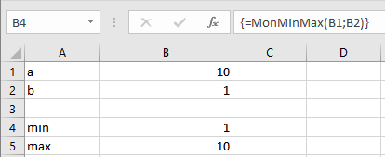



Le type Variant est vraiment très souple
On peut s’en servir pour renvoyer un tableau. Une fonction peut donc renvoyer plusieurs valeurs d’un coup, à l’instar des fonctions matricielles d’Excel (il faut valider la saisie de la fonction avec la séquence de touches CTRL + MAJ + ENTREE).
'renvoyer plusieurs valeurs
Public Function MonMinMax(a As Double, b As Double) As Variant 'un tableau interne - matrice 2 lignes et 1 colonne
Dim tableau(1 To 2, 1 To 1) As Double 'identifier le min et le max
If (a < b) Then tableau(1, 1) = a tableau(2, 1) = b
Else
tableau(1, 1) = b tableau(2, 1) = a
End If
'renvoyer le tableau MonMinMax = tableau End Function
On a bien une fonction matricielle comme peuvent en témoigner les accolades { } qui encadrent l’appel de la fonction.

Slide 47
Programmation des macros – Travailler directement sur les feuilles
LES MACROS (1)

Slide 48
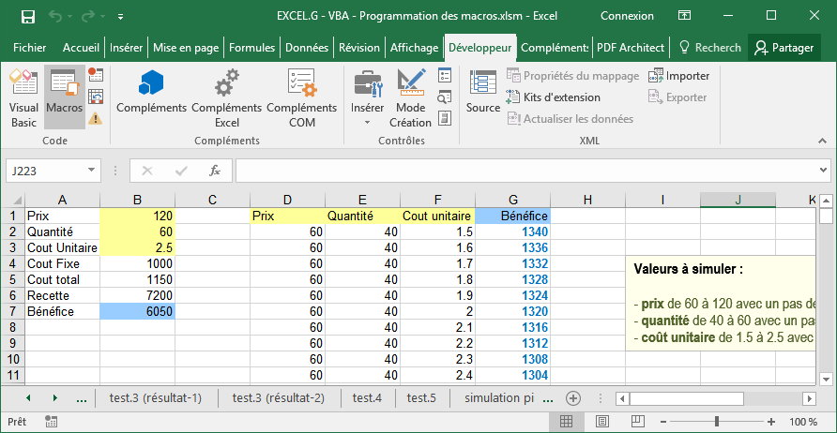

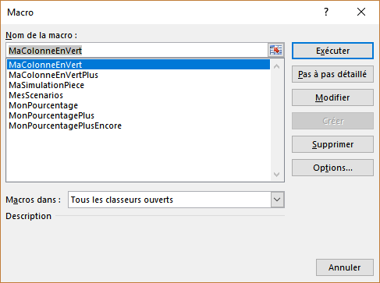
Macros ?
Les macros sont également des procédures que l’on crée à l’intérieur d’un module. Mais, à la différence des Function, ce sont des Sub() sans paramètres qui peuvent manipuler (accéder et modifier) directement les objets Excel (classeurs, feuilles, cellules, graphiques, scénarios, tableaux croisés dynamiques…).
Ils ne s’exécutent pas de la même manière. Au lieu de les insérer dans une cellule, ils se lancent globalement via le bouton MACROS dans le ruban DEVELOPPEUR.

Slide 49

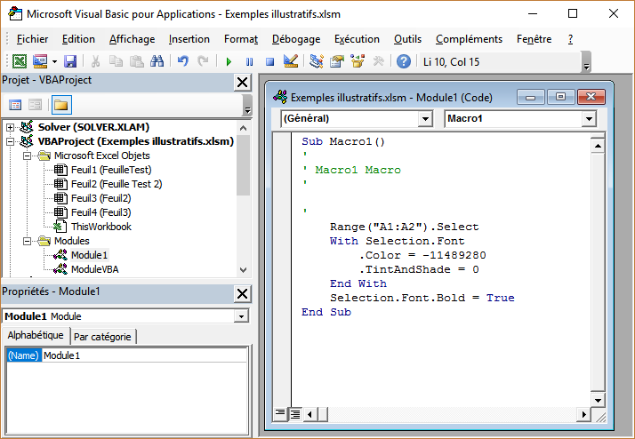








Enregistreur de macros
Une manière simple de générer une macro est de lancer l’enregistreur de macros. Du code VBA est automatiquement généré.
Exemple : mettre en gras et vert le contenu des cellules A1 et A2
Une macro correspond à un Sub() sans paramètres.
Un nouveau module
« Module1 » est automatiquement créé.
Ecrire du code VBA pour les macros se révélera plus simple au final.

Slide 50
Enregistreur de macros - Bilan
Avantages :
Il n’y a pas plus simple pour produire du code, on peut créer et exécuter une macro sans aucune notion de programmation
Il nous donne des indications précieuses sur les commandes associées aux objets Excel
Inconvénients :
On travaille à structure fixée, si la configuration de la feuille change, il n’est pas possible de lancer la macro
On ne bénéficie pas de la puissance des structures algorithmiques
En définitive :
Il peut nous aider à rédiger notre code en nous donnant des pistes sur la syntaxe des commandes et les objets adéquats à manipuler (ex. imprimer automatiquement des feuilles, on lance l’enregistreur une fois, on intègre son code dans le notre à l’intérieur d’une boucle).

Slide 51










Ecriture des macros – Les trois principaux objets
Ecrire directement des macros est simple une fois assimilé la philosophie de l’approche, et identifié les principaux objets et l’accès à leurs propriétés et méthodes (l’enregistreur peut nous y aider).
Activer (sélectionner) le classeur dont le nom de fichier est ‘’classeur1.xlsm’’
Classeurs
Workbooks(‘’classeur1.xlsm’’).Activate
Dans le classeur courant, activer la feuille de calcul dont le nom est ‘’Feuil1’’ (visible dans la languette au bas de la feuille)
Sheets(‘’Feuil1’’).Activate
Feuilles
Workbooks(‘’classeur1.xlsm’’).Sheets(‘’Feuil1’’).Activate
On peut combiner les écritures.
Dans la feuille courante du classeur courant, insérer la valeur 15 dans la cellule ligne n°1, colonne n°1
c.-à-d. en A1, les coordonnées sont absolues ici.
Cells(1,1).Value = 15
Cellules
Sheets(‘’Feuil1’’).Cells(1,1).Value = 15
De nouveau, on peut combiner.

Slide 52



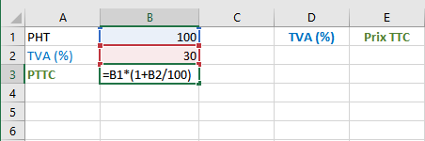





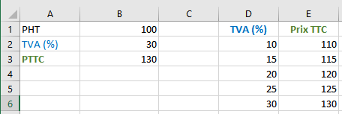
Exemple de macros – Simulation valeurs de TVA
Ecrire une macro qui insère différentes valeurs de TVA en B2 et récupère les valeurs de prix TTC en B3.
Les différentes valeurs de TVA testées doivent être retranscrites au fur et à mesure dans la colonne D.
Les valeurs de Prix TTC correspondantes doivent être recensées en colonne E
Sub SimulationTVA() 'variables
Dim pht As Double, pttc As Double Dim tva As Double
Dim i As Long
'début d'écriture des valeurs en ligne 2 i = 2
'récupérer la valeur du PHT pht = Cells(1, 2).Value 'en B1
'faire varier la tva de 10% à 30% avec un pas de 5%
For tva = 10 To 30 Step 5
'insérer la valeur de la TVA en B2 Cells(2, 2).Value = tva
'Récupérer le prix ttc en B3 pttc = Cells(3, 2).Value 'inscription des valeurs 'TVA en colonne D
Cells(i, 4).Value = tva 'PTTC en colonne E Cells(i, 5).Value = pttc
'passage à la ligne suivante i = i + 1
Next tva
End Sub
Remarque : il faut être sur la feuille adéquate avant de lancer la macro, sinon le programme ne saura pas où chercher Cells(…).
A l’issue de la simulation…

Slide 53
Travailler sur les sélections de l’utilisateur
LES MACROS (2)

Slide 54
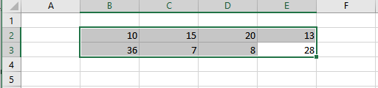






Sélection simple
Comment programmer une macro qui manipule directement une plage de cellules sélectionnée par l’utilisateur ? Attention, nous ne sommes pas dans la même configuration que les fonctions personnalisées ici, nous n’insérons pas un résultat dans une cellule, nous manipulons et modifions directement la plage sélectionnée.
Exemple : dans cette sélection (les cellules doivent être sélectionnées avant de lancer la macro !), mettre en police verte les cellules contenant une valeur paire.
Sub MesValeursPaires() 'variable intermédiaire
Dim cellule As Range 'boucler sur la sélection For Each cellule In Selection
'tester le contenu
Selection est un objet Excel (Selection est donc un mot clé). Il est de type Range (que nous connaissons bien).
If (cellule.Value Mod 2 = 0) Then 'modifier la couleur de la police cellule.Font.ColorIndex = 4
End If Next cellule End Sub
On peut aussi écrire Cellule.Font.Color=vbGreen
Résultat…
10 | 15 | 20 | 13
36 | 7 | 8 | 28

Slide 55









Sélection simple – On aurait pu écrire…
Dans une sélection, de nouveau les coordonnées sont relatives c.-à-d. le coin en haut à gauche d’une sélection correspond à la cellule (ligne n°1, colonne n°1) quelle que soit la position de la sélection dans la feuille.
Sub MesValeursPairesBis()
'variables intermédiaires Dim i As Long, j As Long
'boucler sur les lignes
For i = 1 To Selection.Rows.Count
Aucun doute, Selection est bien de type Range
'boucler sur les colonnes
For j = 1 To Selection.Columns.Count 'tester le contenu
If (Selection.Cells(i, j).Value Mod 2 = 0) Then 'modifier la couleur de la police Selection.Cells(i, j).Font.ColorIndex = 4
End If Next j
Next i End Sub

Slide 56




Sélection simple – Un second exemple
Identifier la première cellule contenant la valeur minimale dans une plage, mettre sa police en bleu.
Sub MonMinBleu() 'variables intermédiaires
'min va servir de cellule témoin
Dim cellule As Range, min As Range 'initialisation du témoin sur la 1ère cellule Set min = Selection.Cells(1, 1)
'parcourir
10 | 15 | 20 | 13
36 | 7 | 8 | 28
For Each cellule In Selection
'comparer avec le contenu de la cellule témoin
If (cellule.Value < min.Value) Then 'màj de la cellule témoin
Set min = cellule
Range est un objet. Une affectation pour une variable objet doit être réalisée à l’aide de l’instruction Set
End If Next cellule
'mettre la couleur pour la cellule minimale min.Font.ColorIndex = 5
End Sub

Slide 57
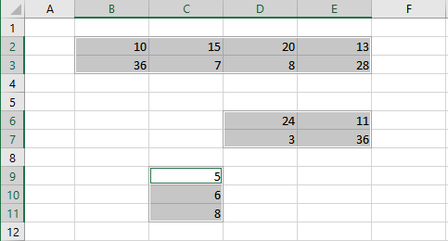








Sélections multiples
Une sélection peut être multiple aussi c.-à-d. contenant plusieurs ‘’zones’’
Un exemple de sélection multiple avec 3 zones.
Très curieusement, le même mot clé Selection peut être exploité.
Selection.Areas.Count
Nombre de ‘’zones’’ dans la sélection.
Selection.Areas(k)
Accès à la zone n°k (qui est de type Range). Areas est une collection de zones.

Slide 58



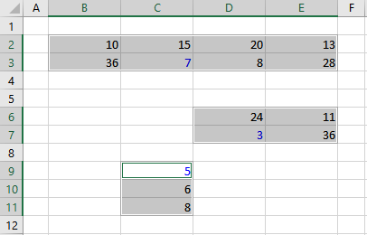
Sélection multiple – Un exemple
Pour chaque zone, mettre en
Sub MonMinZoneBleu() 'var. intermédiaires
Dim zone As Range, min As Range 'pour chaque zone
For Each zone In Selection.Areas
police bleue la cellule contenant la valeur minimale.
Selection.Areas est une collection. On peut utiliser un For Each. On aurait pu aussi passer par un accès indicé. Par ex.
For k = 1 to Selection.Areas.Count
'à l'intérieur de chaque zone
'initialisation
Set min = zone.Cells(1, 1) 'parcours des cellules
Set zone = Selection.Areas(k) Etc…
For Each cellule In zone 'comparer
If (cellule.Value < min.Value) Then 'màj de la variable témoin
Set min = cellule End If
Next cellule
'mettre la couleur pour la cellule minimale min.Font.ColorIndex = 5
'passage à la zone suivante Next zone
End Sub
Résultat…

Slide 59
BOÎTES DE DIALOGUE

Slide 60


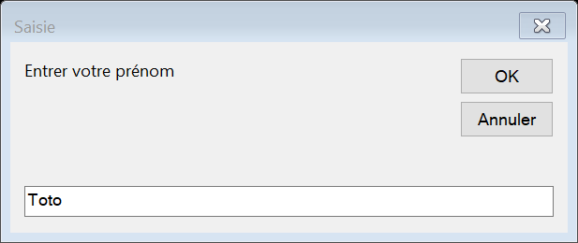

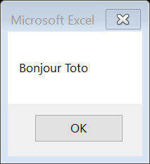



Boîtes de dialogue standards
Les boîtes de dialogue permettent d’interagir avec l’utilisateur. Nous nous en tenons aux plus simples ici. InputBox() pour la saisie, MsgBox() pour l’affichage.
InputBox() est une fonction
Sub MesBoitesDeDialogue() 'var. intermédiaire
Dim prenom As String 'saisie
prenom = InputBox("Entrer votre prénom", "Saisie", "") 'affichage
MsgBox ("Bonjour " & prenom) End Sub
Noter la concaténation de chaînes de caractères pour faire apparaître le prénom dans la boîte de dialogue.

Slide 61
Ma MsgBox
Boite de dialogue de base, "personnalisable"
vbOKOnly vbOKCancel vbAbortRetryIgnore vbYesNoCancel vbYEsNo vbRetryCancel vbCritical vbQuestion vbExclamation vbInformation vbDefaultButton1 vbDefaultButton2 vbDefaultButton3 vbDefaultButton4 vbSystemModal | 0 1 2 3 4 5 16 32 48 64 0 256 512 768 4096 | N'affiche que le bouton ok Ok et Annuler Abandonner, Recommencer, Ignorer Oui, Non, Annuler Oui, Non Recommencer, Annuler Icône message critique Icône Question Icône exclamation Icône Information Le premier bouton est par défaut Le 2^{ième} bouton est par défaut Le 3^{ième} bouton est par défaut Le 4^{ième} bouton est par défaut Suspend tout jusqu'à une réponse de l'utilisateur

Slide 62
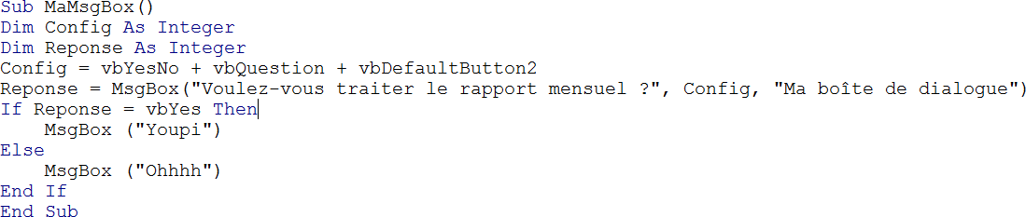
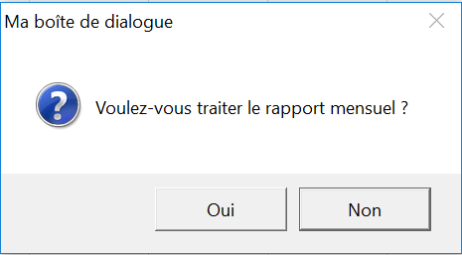
Ma MsgBox

Slide 63
EXPLOITER LES FONCTIONS NATIVES D’EXCEL

Slide 64




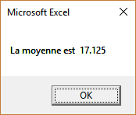
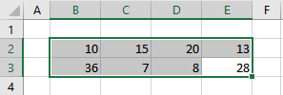
Accéder aux fonctions natives d’Excel dans nos programmes
Excel dispose de fonctions natives puissantes. Nous pouvons y accéder dans nos programmes VBA.
Exemple : Vérifier qu’une sélection est simple (une
Sub MaMoyenneSelection() 'var. intermédiaire
Dim moyenne As Double 'vérifier la sélection If (Selection.Areas.Count
seule zone), puis calculer et afficher la moyenne des valeurs dans une boîte de dialogue.
> 1) Then
MsgBox ("Attention, ce n'est pas une sélection simple") Else
'faire calculer la moyenne de la sélection par Excel moyenne = Application.WorksheetFunction.Average(Selection) MsgBox ("La moyenne est " & Str(moyenne))
End If
Noter la syntaxe.
End Sub

Slide 65
LES TABLEAUX

Slide 66
Les tableaux (1)
Déclaration
Dim MonTableau(1 to 100) As Integer
Index débute à 0 par défaut;
Option Base 1
Tableaux multidimensionnels
Dim MonTableau(1 to 10, 1 to 10) As Integer
Affectation
MonTableau(3,4) = 125

Slide 67
Les tableaux (2)
Tableaux dynamiques
Création
Dim MonTableau() As Integer
Redimensionnement
ReDim MonTableau(NombreElements)
Redimensionner en gardant les données déjà présentes
ReDim Preserve MonTableau(NombreElements)

Slide 68
Les tableaux avec Array (3)
Structure pour afficher le contenu:
Dim mois As Variant Dim m As Variant
mois = Array("Janvier", "Mars", "Août", "Décembre") For Each m In mois
MsgBox m
Next m
Ou alors…
Dim mois As Variant Dim i As Integer
mois = Array("Janvier", "Mars", "Août", "Décembre") For i = 0 To 3
MsgBox mois(i)
Next i

Slide 69
Les tableaux fonctions de base (4)
Fonctions sur les tableaux:
Lbound : plus petit index du tableau
(Lbound,i) : plus petit index de la dimension i du tableau
Ubound : plus grand index
(Ubound,i) : plus grand index de la dimension i du tableau
Array(…) : retourne un tableau (doit être affecté à un Variant)
Erase : efface le tableau de la mémoire

Slide 70
Les tableaux fonctions de base – exemple (5)
Exemples de fonctions de tableaux
Dim mois As Variant, i As Integer
mois = Array("Janvier", "Mars", "Août", "Décembre")
For i = LBound(mois) To UBound(mois) MsgBox mois(i)
Next i
Erase mois
Donne la borne inférieure
Donne la borne supérieure

Slide 71
LES CHAÎNES DE CARACTÈRES

Slide 72
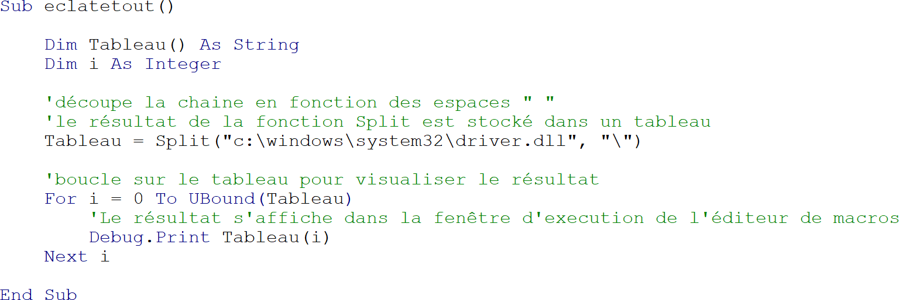
Fonctions sur les chaînes de caractères (1)
Concaténation: & ("fabrice" & " pasquier")
Construction périodique: String(20, "x")
Répète 20 fois le caractère 'x'
Space(10): génère une séquence de 10 espaces
Eclatement: Split(chaine, séparateur)
s = Split("c:\windows\system32\driver.dll", "\")
s doit être de type Variant

Slide 73
Fonctions sur les chaînes de caractères (2)
Longueur: Len(chaîne)
Positionnement: InStr(chaîne, caractère)
– pos = InStr("Il fait beau", "b") retourne 9
MAJ, min:
LCase("BonjouR") retourne "bonjour"
UCase("BonjouR") retourne "BONJOUR"
Sélection de caractères: Mid, Left, Right
Left("Fabrice", 3) retourne "Fab"
Right("Fabrice", 3) retourne "ice"
Mid("Fabrice", 5, 2) retourne "ic"

Slide 74
Fonctions sur les chaînes de caractères (3)
La fonction Format(…) retourne une chaîne de caractères formatée en fonction des paramètres
Même fonctionnement que dans Excel
Format(12121.13, "##'###.00") retourne 12'121.13
Format("salut", "<") ⬄ UCase("salut")
Format(Date, "yy/mmmm/dd")
– La fonction Date retourne la date actuelle. Celle-ci doit être formatée avant affichage dans une boîte de dialogue, sinon elle sera affichée sous la forme spécifiée dans les options régionales (dd/mm/yy)
D’autres fonctions ici : https://silkyroad.developpez.com/VBA/ManipulerChainesCaracteres/

Slide 75
UserForm et éditeur graphique Les différents contrôles
DÉVELOPPEMENT RAPIDE D’INTERFACES

Slide 76
Créer un UserForm personnalisé
1) Imaginer la boîte de dialogue: à quoi sert-elle, où sera-t-elle utilisée?
2) Créer un nouvel objet userForm dans l'éditeur VBE
3)Ajouter des contrôles
Zones de textes
Boutons radio
Cases à cocher
Listes
4) Modifier les propriétés des éléments
5) Ecrire les procédures d'évènements des différents contrôles
6)Ecrire la procédure affichant la boîte de dialogue.

Slide 77
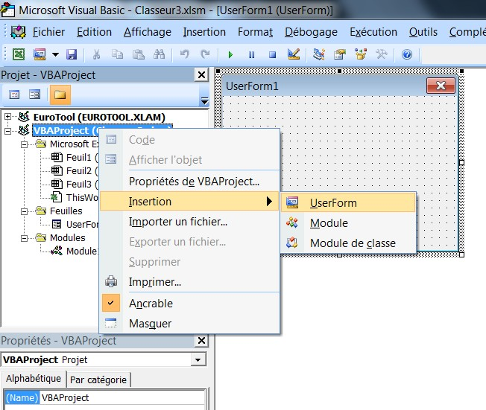
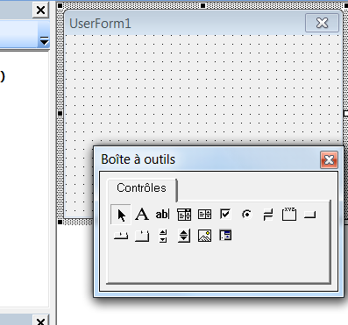
L'éditeur graphique de USerForm

Slide 78
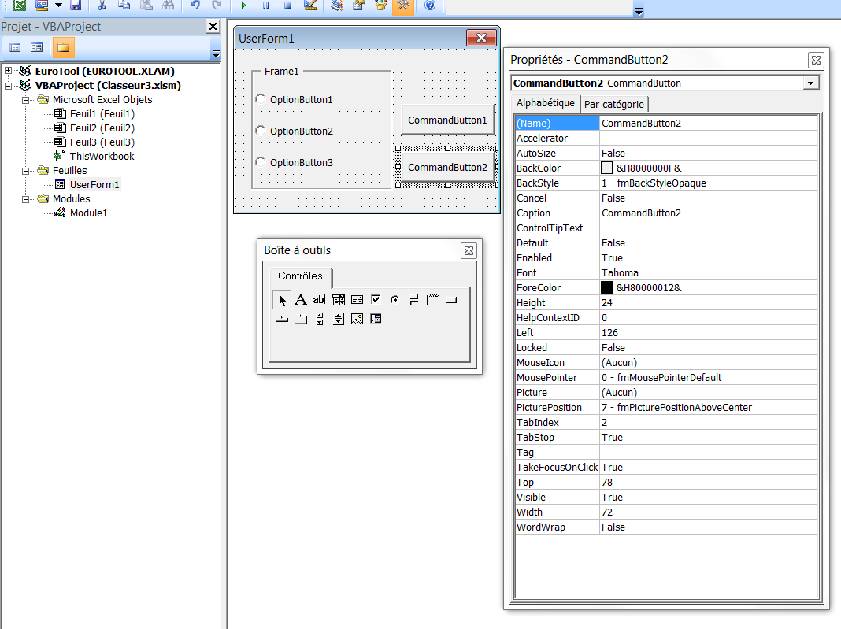
Editer les propriétés des contrôles

Slide 79
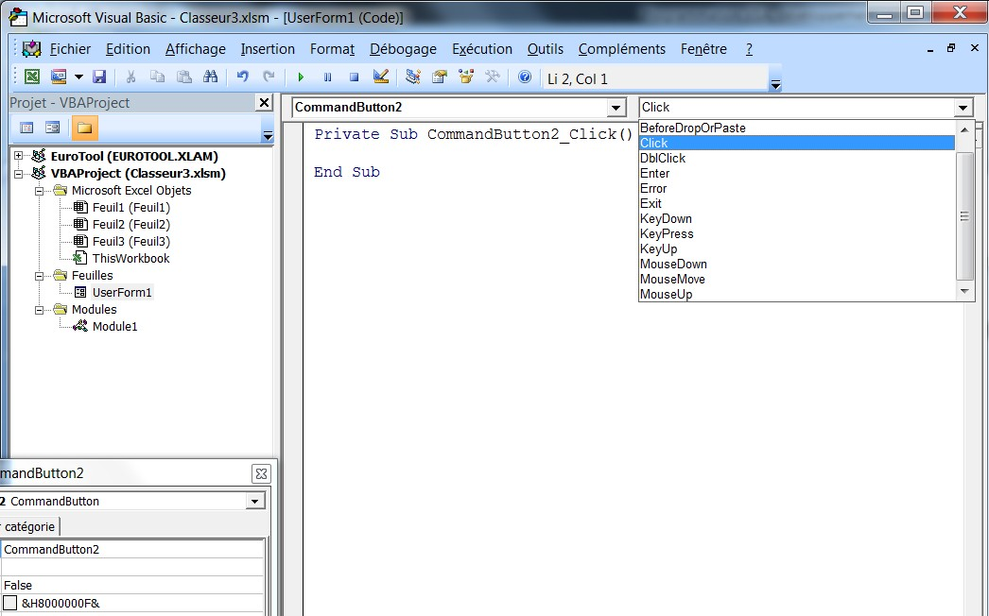
Editer les procédures d'évènements
Double-cliquer sur le contrôle dont on veut éditer les évènements

Slide 80
Détails sur les contrôles (1)
La case à cocher
Accelerator
Value
Zone de liste modifiable
ListRow
RowSource
Value
Bouton
Annuler
Default
Image
picture

Slide 81
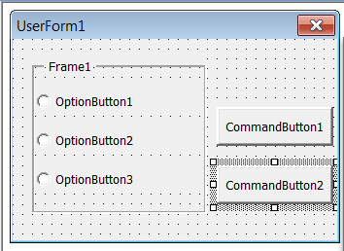
Détails sur les contrôles (2)
Multipage: faire des onglets.
Bouton d'option (bouton radio): sélection d'UNE option parmi plusieurs.
– Un groupe est défini par tous les boutons ayant la même propriété GroupName ou si tous les boutons sont dans un même cadre.
RefEdit: permettre à l'utilisateur de sélectionner une plage dans une feuille de calcul
Barre de défilement: ascenceur permettant de définir/ afficher une valeur

Slide 82
Détails sur les contrôles (3)
Contrôle Toupie: 2 boutons fléchés permettant d'incrémenter / décrémenter une valeur
Contrôle zone de texte: insérer du texte!
Bouton bascule: similaire à la case à cocher

Slide 83
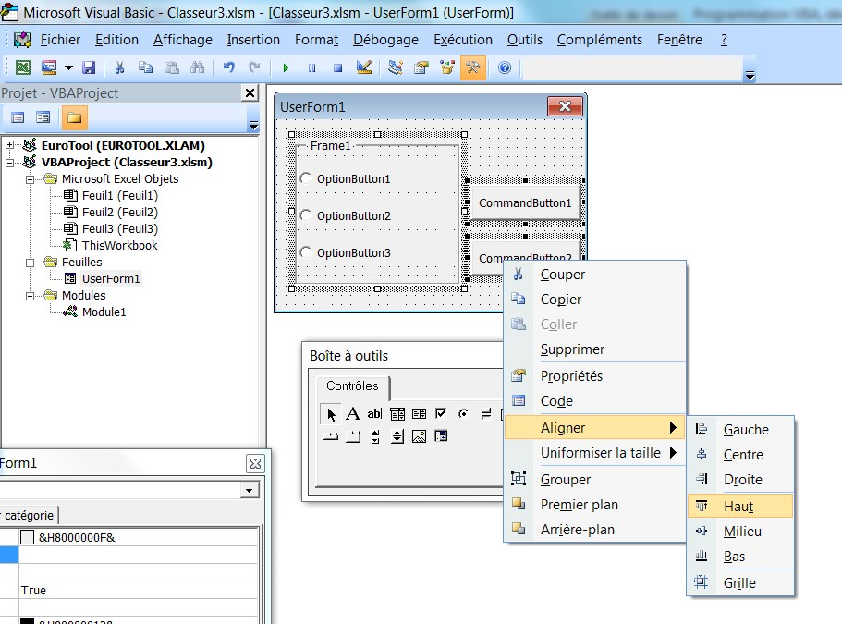
Dimensionner / Aligner les contrôles

Slide 84
Références
Site de cours de Microsoft
VBA sous Excel : https://msdn.microsoft.com/fr-fr/library/office/ee814737(v=office.14).aspx Structures de décision : https://msdn.microsoft.com/fr-fr/library/hh892482(v=vs.90).aspx Structures de boucle : https://msdn.microsoft.com/fr-fr/library/ezk76t25(v=vs.90).aspx
Autres cours et supports
Le Compagnon Info : http://www.lecompagnon.info/excel/
Cours VBA Gratuit : http://www.excel-pratique.com/fr/vba.php
.

